Slide 1
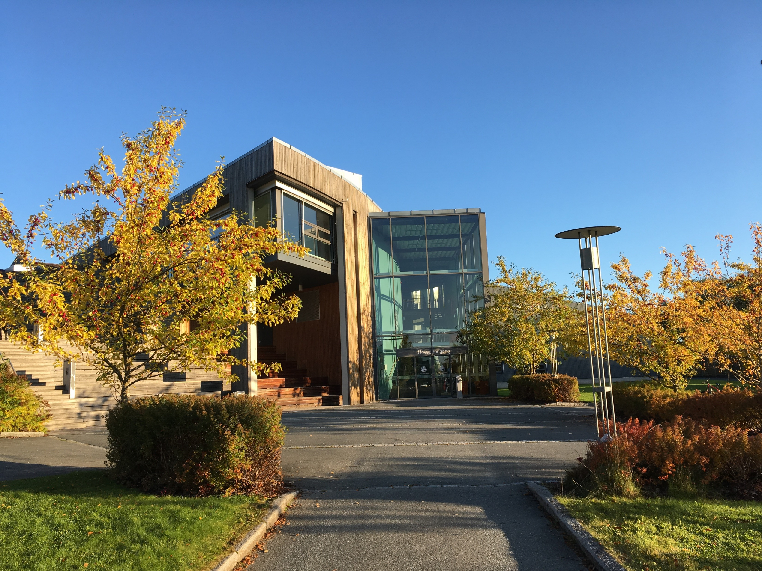
Tilrettelagt tilbud
Melhus videregående skole

Slide 2
Organisering
Undervisningstimerammen er 30 timer per uke. Elevene kan følge et helhetlig 3-årig løp med arbeidstrening, eller gå 2 år i skole og være 1-2 år som lærekandidat i bedrift.
Opplæringen gis i klasse eller mindre grupper. Deler av elevenes opplæring kan være knyttet opp mot ulike utdanningsprogram ved skolen.
Notes:
På Melhus har vi en arbeidslivstreningsklasse.
Her er elevene samlet på tvers av klassetrinn, men med individuelt tilpasset opplegg i alle fag. Det er 30 timer pr. uke.
Noen går 3 år på skolen, andre går ut somlærekandidat etter to år.
Opplæringen kan foregår i samlet klasse, men også i mindre grupper.

Slide 3
Elevene får et tilpasset opplæringstilbud som skal forberede dem til et mest mulig selvstendig voksenliv.
Opplæringstilbudet planlegges med utgangspunkt i elevens styrker og interesser.
Vi har ekstra fokus på arbeidspraksis og det som kan bli en framtidig arbeidsplass og samarbeider med aktuelle bedrifter og virksomheter.
Notes:
Varig tilrettelagt arbeid

Slide 4
Dette gjør vi
Elevene får tilpasset undervisning i blant annet fellesfag (norsk, samfunnsfag, engelsk, matematikk), kroppsøving/svømming, mat og helse, musikk, helsefag og dagliglivets ferdigheter (ADL).
Arbeidslivstrening eller individuelt tilrettelagt yrkesfaglig fordypning (YFF) gjennomføres på skolen og gjennom praksis.
Vi har kultur og friluftsliv på timeplanen en dag i uka.
Sosial kompetanse, samhandling og ferdigheter som kreves i arbeidslivet vil være i fokus. Dette skjer i samarbeid med eleven, foresatte og andre ressurspersoner.
Vi har tett samarbeid med foreldre, og kontaktlærerne deltar i elevenes ansvarsgrupper.
Vi er en del av skolens fellesskap, og deltar på fellesaktiviteter ut fra elevens forutsetninger og interesser.

Slide 5
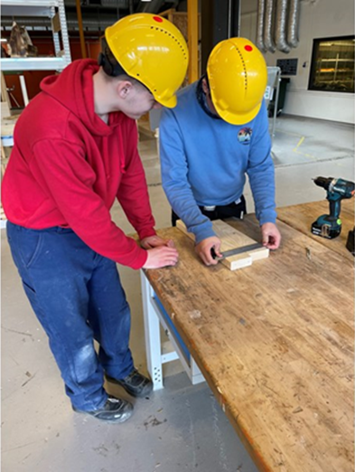
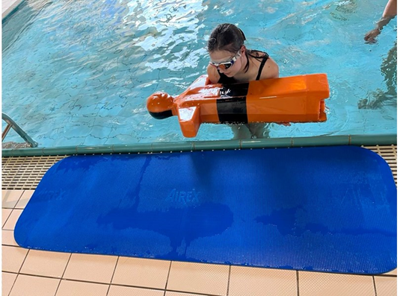
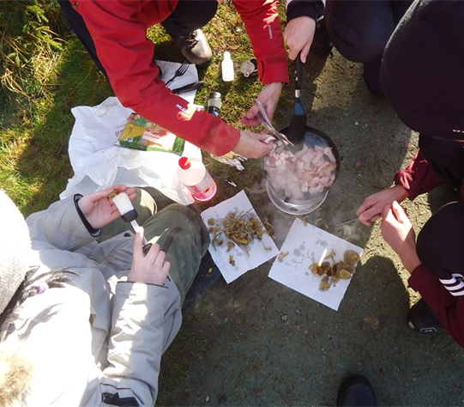
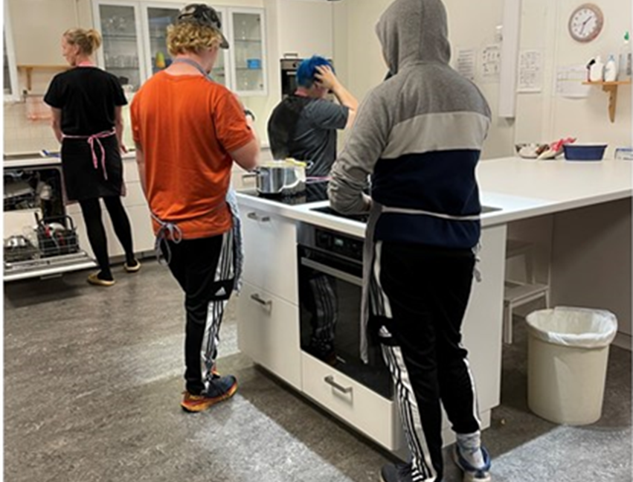

Slide 6
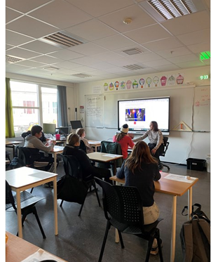
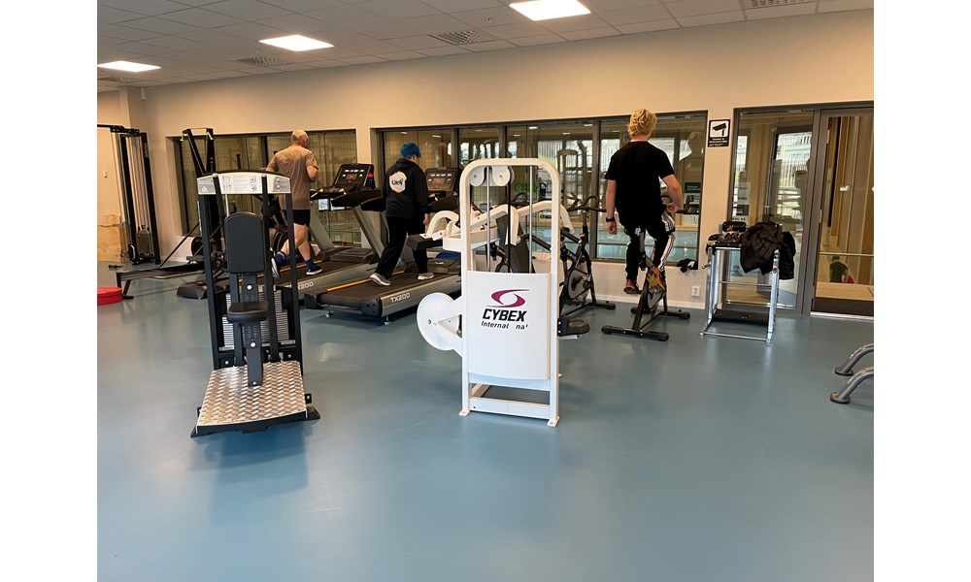
Lokaler
Elevene har et eget klasserom og kjøkken i nærheten av skolens fellesarealer.
Elevene har tilgang til skolens styrkerom, auditorium, kantine, bibliotek, verksted og idrettshall.

Slide 7
Kontaktinformasjon
Avdelingsleder, Elisabeth Buhaug Moum
E-post: elimou@trondelagfylke.no
Tlf: 416 03 399
Koordinator, Marit Hjelmen
E-post: marihje@trondelagfylke.no
Tlf: 412 08 701

